Slide 1
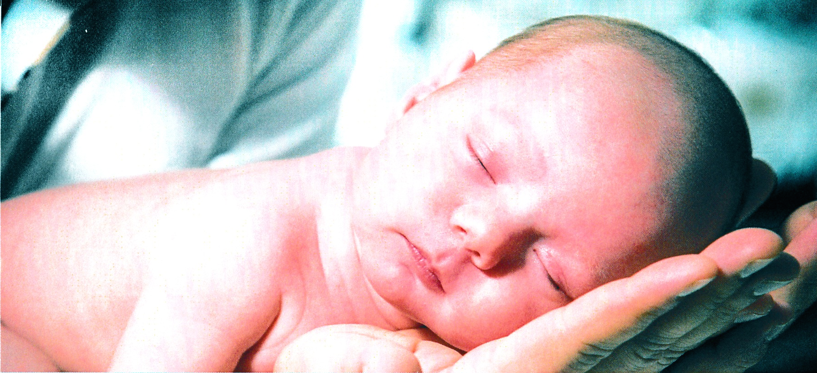

  新生児医療の進歩に対応した黄疸管理は
  どうあるべきか？ いま、なぜ核黄疸か？
近畿新生児研究会 ＠奈良 2015.3.7.
阪神北広域救急医療財団理事長
神戸大学名誉教授
中 村 肇

Slide 2
本日の話の内容は
  超早産児の救命率の向上に対応した黄疸管理の問題点
  早産児、とくに超早産児の黄疸管理において実行すべきことは

Slide 3
新生児黄疸の原因
ビリルビン抱合↓
腸肝循環↑
ヘムの分解↑
ビリルビン
排泄能
ビリルビン
産生能

Slide 4
新生児黄疸には、２つの側面がある
光を当てて、解決する問題ではない！！
黄疸は、新生児が示す重大なサイン 高ビ血症の原因追及を！！
  溶血性疾患、敗血症、TORCH、
  ガラクトース血症、甲状腺機能低下症、副腎出血など
核黄疸（脳障害）の予防
  注意深い観察で、その大半は予防できる

Slide 5
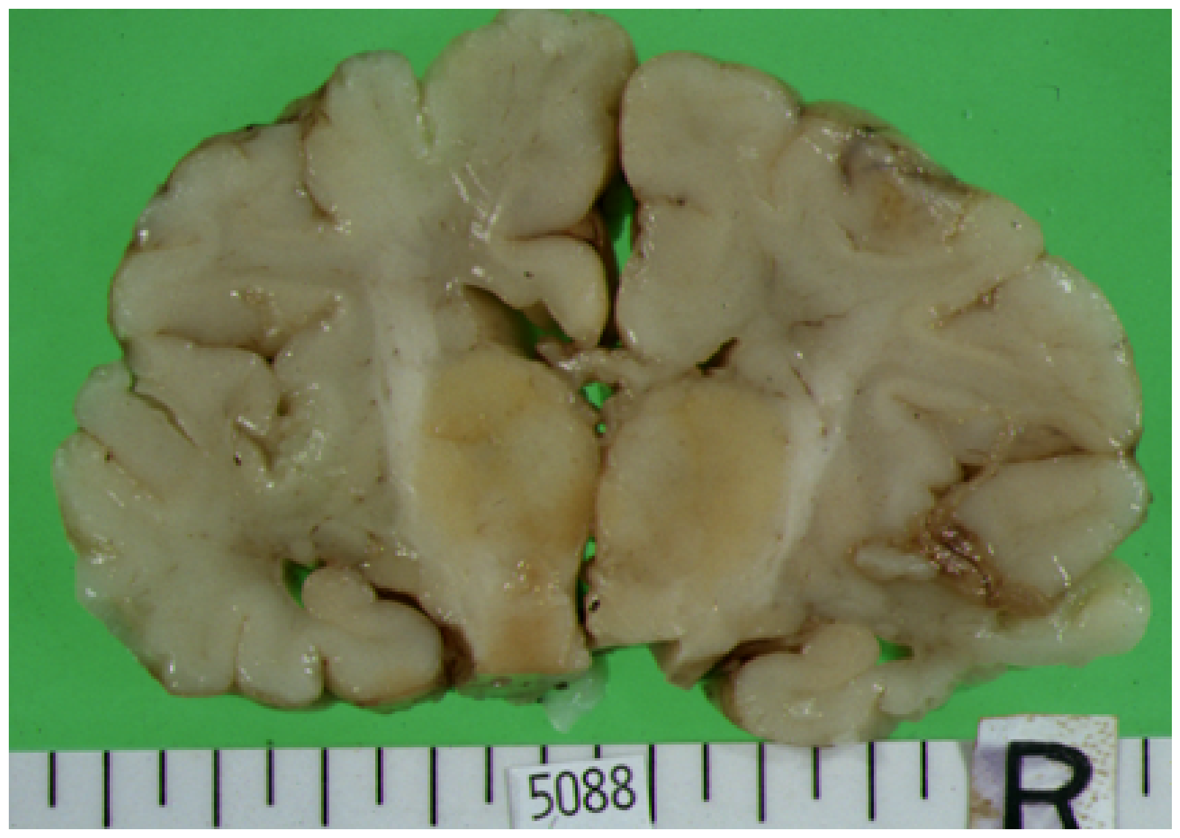
核黄疸 (kernicterus) の歴史
1847年 Hervieux（仏）が黄疸新生児剖検脳の基底核黄染を記載。
1904年 Schmorl（独）が視床下核、歯状核、オリーブ下核、淡蒼球などの神経核の黄染に、はじめて核黄疸（Kernicterus）という術語を用いた。

Slide 6
核黄疸の神経病理
急性ビリルビン脳症の典型的な神経病理所見は、特異的な部位の神経核*へのビリルビンの沈着と神経細胞壊死を特徴とする。
* Basal ganglia, globus pallidus, subthalamic nucleus, hippocampus, substantia nigra, cranial nerve nuclei, reticular formation. by Volpe

Slide 7
日本から核黄疸はなくなったのか？

Slide 8
VLBWのアテトーゼ型脳性麻痺
2000〜2011年の12年間に受診した1,930例の脳性麻痺児のうち、アテトーゼ型脳性麻痺で、MRIあるいはABRから核黄疸と診断した3歳以上のVLBW児が51例（2.6%）あったと報告。
森之宮病院小児神経科 荒井洋先生より

Slide 9
出生年度別にみた核黄疸症例数
森之宮病院小児神経科 荒井洋先生より
Year

Slide 10
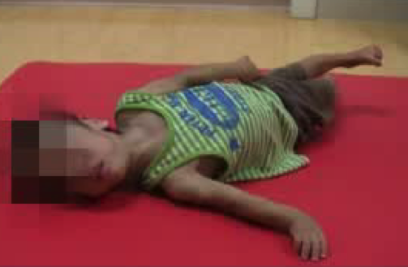
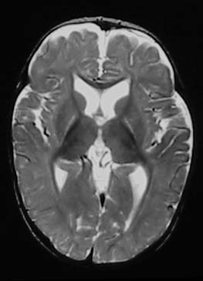
核黄疸の臨床診断
➁
MRIで両側淡蒼球内節
T2延長画像
➀
アテトーゼ型脳性麻痺 ＋
➂ ABR異常
森之宮病院小児神経科 荒井洋先生より

Slide 11
Kernicterus in Preterm Infants
Okumura A. et al.、Pediatrics, 2009
早産児核黄疸例の多くは、著しい高ビ血症を伴っていない。
急性期の神経症状を欠いている。MRI異常所見は、乳児期のみで、1年を過ぎると認められない。
BAEP 検査は顕著な異常を示しているが、明らかな難聴はない。
Notes:
Most preterm infants with kernicterus lacked marked hyperbilirubinemia.
Acute neurologic symptoms were not observed in any infants. MRI revealed abnormal findings during infancy but not after 1 year of age.
BAEP measurements showed marked abnormalities without apparent hearing loss.

Slide 12
わが国における核黄疸の発生状況 2000〜2013
学術誌への核黄疸としての症例報告（2000〜2013）
13施設、 41症例 重複報告は除く。
日本未熟児新生児学会新生児稀有疾患サーベイランス事業報告
（1998〜2001） 3症例
日本未熟児新生児学会新生児稀有疾患サーベイランス事業報告（2010） 10症例 （うち7例は既報告）
重複例を除くと、47 例が報告
中村 肇ら：日本未熟児新生児学会誌、2014

Slide 13
在胎期間別にみた核黄疸47症例
在胎週数

Slide 14
在胎30週未満早産児核黄疸例の血清総ビ値は？
症例数
生後２週未満では、TB値がET基準値を超えていた例はなし。
生後２週以後では、TB値がET基準値を超えた例が64%。

Slide 15
TB and UB levels in 18 kernicterus infants
< 30 wks of GA
Morioka I et al., Brain Dev, 2015
Serum UB (µg/dL)
with KI
without KI
Serum TB (mg/dL)

Slide 16
TB and UB levels in 18 kernicterus infants
< 30 wks of GA
Morioka I et al.Brain Dev, 2015
 | High TBC n =10 | Low TBC N = 8 | Total N = 18
High UBC | 9 (90%) | 7 (88%) | 16 (89%)
Low UBC | 1 (10%) | 1 (13%) | 2 (11%)
Total | 10 (100%) | 8 (100%) | 18 (100%)

Slide 17
2000年以後の文献レビューからわかってきた
わが国における早産児の核黄疸
在胎期間の短い早産児の核黄疸例が圧倒的に多い。
明らかな高ビ血症なくても、核黄疸を発症している例が多い。
生後２週以後にTB頂値を示した例が多い。
TB値は基準値以下でも、UB値がET基準値超の例がある。
Notes:
在胎期間の短い早産児の核黄疸例が圧倒的に多い。
明らかな高ビ血症なくても、核黄疸を発症している例が多い。
本当に、そうと言えるのか？
生後２週以後にTB頂値を示した例が多い。
生後2週以後の高ビ血症チェックは万全でない。
TB値は基準値以下でも、UB値がET基準値超の例がある。
TB測定だけでは、スルーする。

Slide 18
在胎30週未満の早産児の
遷延性黄疸と核黄疸発生の頻度
調査の目的・対象
2011年1月～12月までの1年間に出生した児を対象に全国の233の周産期施設に調査した（回答率：64%）。
2,720例の在胎30週未満の早産児について解析した。
森岡ら、日本周産期新生児医学会、2014
Notes:
全国のNICU施設における在胎30週未満で出生した児で遷延性黄疸と核黄疸の発症件数を把握するために、

Slide 19
生後14日以降の光線療法施行例の割合
 | 在胎週数
 | <24w | < 26w | < 28w | <30w | 合計
生後 14～27日 | 54/264 | 146/555 | 203/780 | 263/1,121 | 666/2,720
 | 20.5% | 26.3% | 26.0% | 23.5% | 24.5%
生後 28日以降 | 19/264 | 62/555 | 75/780 | 73/1,121 | 229/2,720
 | 7.2% | 11.2% | 9.6% | 6.5% | 8.4%
約4人に１人の割合で生後14日以降に光線療法が施行されていた
森岡ら、日本周産期新生児医学会、2014

Slide 20
我が国における在胎 30週未満児の
核黄疸の発生頻度と年間推定発生数
2,720 人中 5人を臨床的に核黄疸と診断
発生率：0.18％ （約1,000人に2人）
2011年度の在胎 30週未満出生数が 4,623人
推定発生数: 8.5人/年
森岡ら、日本周産期新生児医学会、2014
5人が核黄疸と診断
5/2720人
発生率：0.18％
（約1000人に2人）
2011年の在胎 30週
未満出生数が4623人
推定発生数 8.3人/年

Slide 21
療育施設で早産児の核黄疸が疑われた１例
大阪発達療育センター
船戸正久
日本未熟児新生児学会雑誌、2015
1歳時にアテトーゼ型脳性麻痺でセンター受診した症例
MRI, ABRで診断

Slide 22
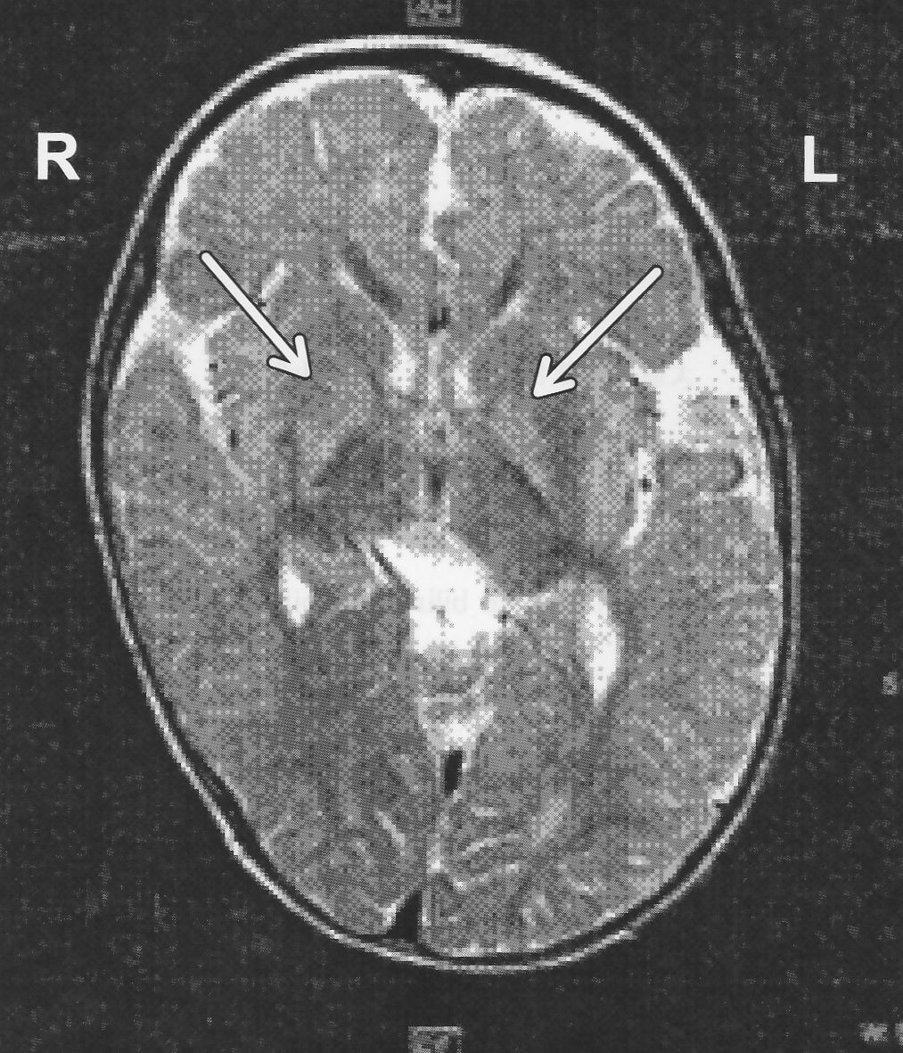
療育施設で早産児の核黄疸が疑われた１例
大阪発達療育センター 船戸正久, 2015
1歳時のMRI所見 T2強調画像、淡蒼球に高信号
生後１か月異常なし、２歳４か月で所見消失。

Slide 23
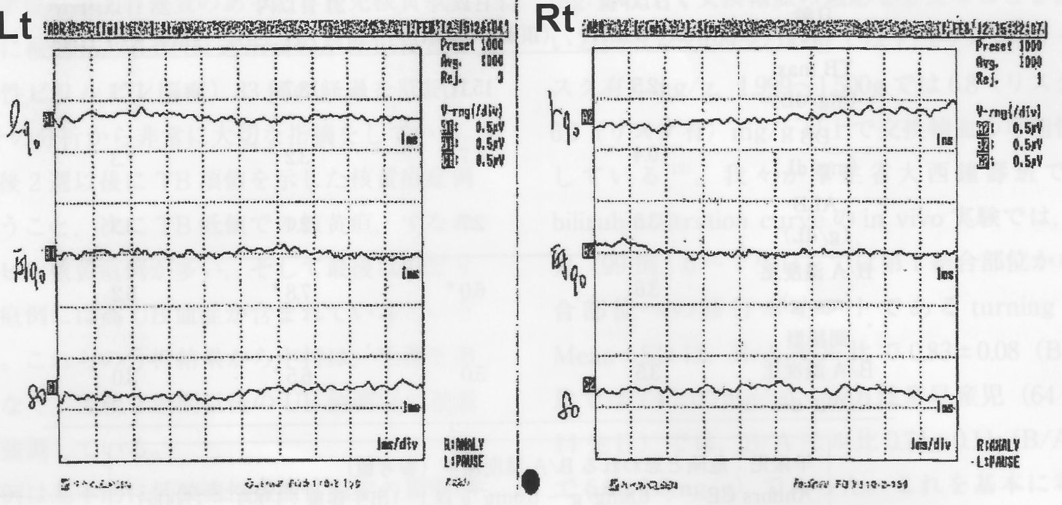
療育施設で早産児の核黄疸が疑われた１例
大阪発達療育センター 船戸正久, 2015
1歳４か月時のABR所見 ９０dBに対しても無反応

Slide 24
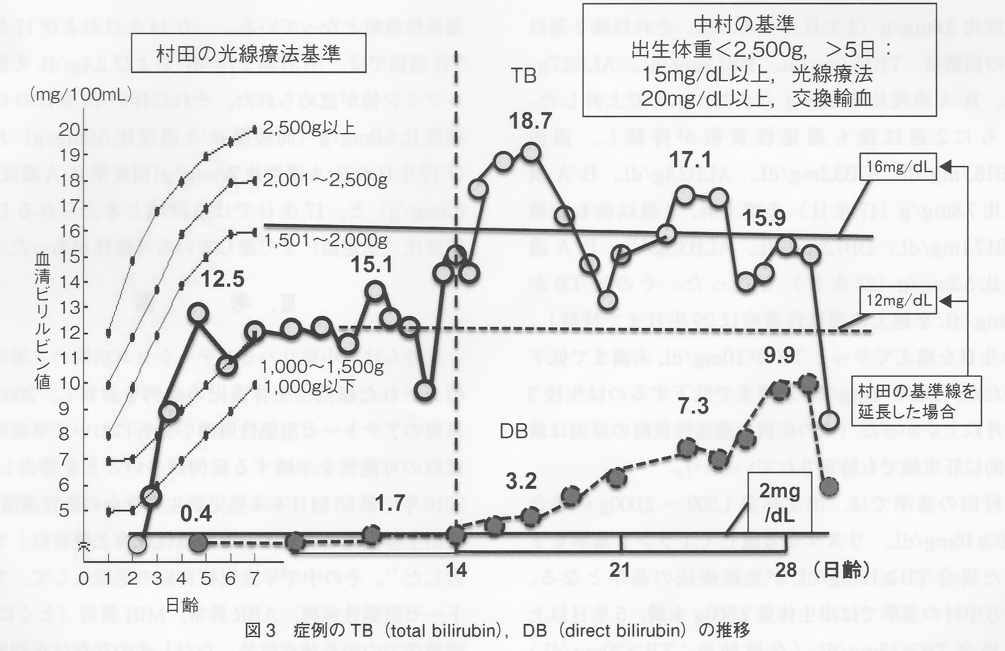
療育施設で早産児の核黄疸が疑われた１例
大阪発達療育センター 船戸正久, 2015
Alb 2.4 g/dL
B/A (mg/g) 6.0 (7.6〜5.6以上）

Slide 25
  UB研究会幹事会
  「早産児核黄疸についての見解」
  日本未熟児新生児学会HP掲載、2011.10.18.
  従来の治療基準では予防不可能な病態であり、現在これについての適切なコンセンサスを得た治療基準はなく、今後はUB値やビリルビン・アルブミン比 (B/A比) を含めた多施設での臨床研究が必要であると提言。

Slide 26
  早産児、とくに超早産児の黄疸管理
  において実行すべきこと
LEDランプの導入により、新しい治療計画の策定を。
「母乳を与えていて、黄疸が強くなる児とならない児」の遺伝子診断による予測。
フォローアップで核黄疸の臨床診断の精度を挙げる工夫。

Slide 27
  LEDランプの導入による新しい治療計画の策定
  ＬＥＤ治療器の特徴の理解
  新しい光線治療、交換輸血基準の策定
  ミノルタ経皮黄疸計の活用

Slide 28
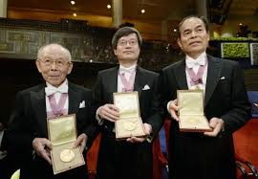
LEDの開発による光線治療器の進歩
赤崎氏と天野氏が基盤技術を開発し、中村氏が実用化し、2014年度ノーベル物理学賞を受賞

Slide 29
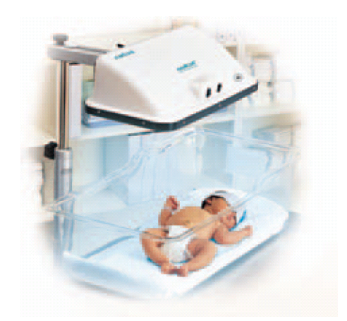
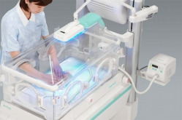
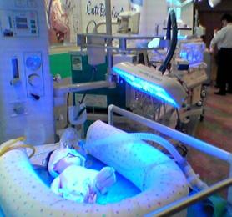
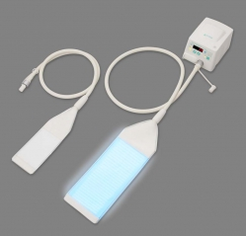
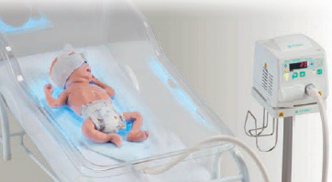
LED による光線治療器
ネオブルー
ビリセラピー

Slide 30
ＬＥＤ治療器の特徴
紫外線・赤外線をカットしている。
LEDライトは消費電力が少ないため、あまり熱がでない。
高い放射照度が得られる。
LEDライトは寿命が長く、長時間安定している。

Slide 31
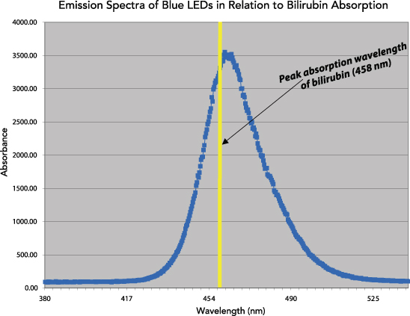
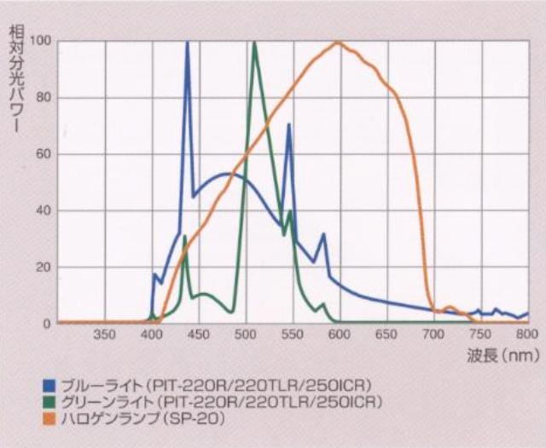
光源別のスペクトル比較
ＬＥＤ（ネオブルー）
蛍光管・ハロゲン
Peak @ 458nm
ＬＥＤ（ネオブルー）は、４５８nm近くをピークとする450～470nmの狭波長域を持つ。

Slide 32
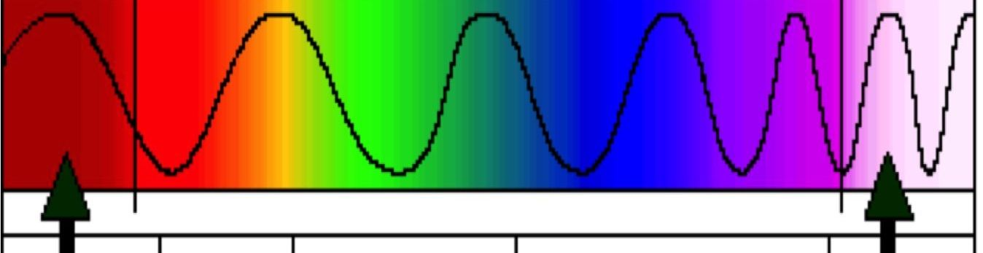
光源の波長について考える！
Infrared
Ultra Violet
700nm
600nm
500nm
400nm
黄疸の治療効果があるのは 400nm ～520nm (青～緑色)
DNA等への悪影響は 400～450nm
Notes:
・ネオブルーは、紫外線・赤外線がでないため、遮光カーテンや補色カバーが必要なくなります。紫外線カットなので女医さんや看護師さんの美白のお肌も守ります！
新生児・乳児の不感蒸泄（蒸散）を減らすことができるので、体重変化が激しい極少未熟児などの補液や授乳の補給調整を行いやすくなります。→ 海外文献あります（THE EFFECT OF LIGHT-EMITTING DIODE(LED) PHOTOTHERAPY ON TRANSEPIDERMAL WATER LOSS(TEWL) IN PREMATURE AND TERM INFANTS)
黄色LEDが含まれるのは、青色等の単色による周辺の医療スタッフの視覚的不快を緩和するために、少量混ぜてあります。

Slide 33
青色LEDと青色蛍光管の比較した臨床研究
報告者 | 報告年 | Journal | 対象 | TB低下効果
Seidman et al | 2003 | J Perinatol | 正期産児 39週 | 両群で効果に差がない
Maisels et al | 2007 | J Perinatol | 35週以上 | 青色LEDの効果がやや高い
加藤ら | 2010 | 日本未熟児新生児学会雑誌 | 1500g以上 | 青色LEDhighの効果が高い
山田ら | 2011 | 日本未熟児新生児学会雑誌 | 1500未満 | 青色LEDの効果が高い
Morisawa et al | 2014 | PAS | 正期産児 | 青色LEDhighの効果が高い
山名ら | 2014 | 日本未熟児新生児学会 | 正期産児 | 青色LEDの効果が高い
Notes:
青色LEDと青色蛍光管の比較研究を示します。
日本ではLEDの方が効果が高いと報告されているが、諸外国では両群での効果の差はなく、LEDの効果については賛否両論であるのが現状です。

Slide 34
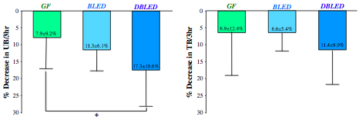
Neo-Blue LED と Green fluorescence lampの
光効果の比較
Morisawa T et al., @PAS, 2014
Neo-Blue LED high は、 Green lampよりもUB低下効果が優れている。
Neo-Blue LED low でも、 Green lampに劣らない。

Slide 35
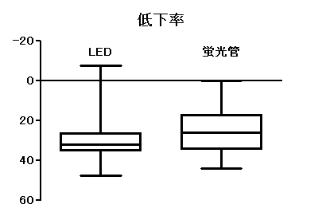
ビリセラピーでのTB値の24時間低下率（%）
対象：GA36週以上の正期産児
（%）
Low LED
蛍光管
※値は中央値
32.0%
26.1%
P<0.05
山名ら： 日本未熟児新生児学会、2014
Notes:
結果②です。
TB値の低下率を両群比較しています。
LED群32%、蛍光管群26.1%と、LED群の方が、蛍光管群よりも低下率は大きいという結果でした。

Slide 36
米国小児科学会による光線治療のガイドライン
２００４
光線療法には、青色、緑色のライトを推奨する。
乳児を治療している全ての医療施設とサービス機関は、集中的光線療法に必要な設備を持たなければならない。
集中的光線療法とは、430～490nm帯域の高レベル放射照度（通常は、30μW/cm²/nm以上（Omeda照度計にて測定）にて多くの体表面に照射すること。

Slide 37
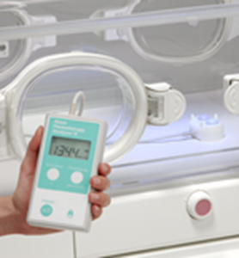
フォトセラピーアナライザーⅡの２つの機能
分光放射照度の計測 (単位：μW/cm2/nm)
  光線照射中の波長帯を一括にシンプル計測
  光線治療器の整備
ルクス照度の計測 (単位：Lux, Lx)
  ＮＩＣＵ内や保育器内、児の周囲の明るさを測定
  デベロップメンタルケア時の環境照度を調整
  院内の照明環境の整備
Notes:
ライトの消耗寿命は、メーカにより違うことが多いです。

Slide 38
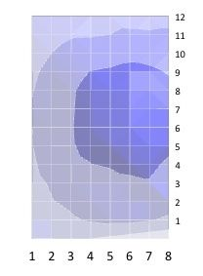
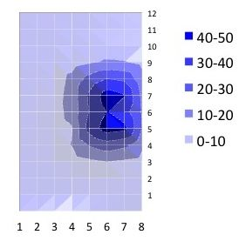
アトムフォトセラピーアナライザⅡによる
保育器内の照射強度測定
保育器内40×60cm、1マス 5×5cm
蛍光管
LED（ビリセラピー）
単位：µW/cm²/nm
最大値は、蛍光管17µW/cm2/nm、LED 44µW/cm2/nmと、LEDの方が2.6倍強かったが、10µW/cm2/nm以上となる面積は、LEDの方が小さかった。

Slide 39
光線治療の効果を左右する５つの因子
児までの距離
児までの角度
照射時間
照射面積
光源の種類

Slide 40
  LEDランプの導入による新しい治療計画の策定
  ＬＥＤ治療器の特徴の理解
  新しい光線治療、交換輸血基準の策定
  ミノルタ経皮黄疸計の活用

Slide 41
  新しい光線治療、交換輸血基準の考え方
LEDランプの導入により、光線療法→交換輸血から、光線療法→強力光線療法→交換輸血（アルブミン療法）とする３段階基準。
早産児については出生体重別よりも在胎週数、受胎後週数での基準。
すでに、緩和した交換輸血基準が用いられている。

Slide 42
従来基準でET適応例で実際に行われていた治療？
神戸大母子センターで、2012〜2014
治療法 | GA 〜29w N=46 |  | GA 30-34w N=135
ET適応例数 | 7 |  | 10
ET実施例数 | 2 | 29% | 0 | 0%
PT + Albumin | 0 |  | 5 | 50%
PT のみ | 5 | 71% | 5 | 50%

Slide 43
光線開始TB値の神戸大基準と村田の基準
出生体重別
神戸大基準
mg/dL
村田の基準
mg/dL
日齢
日齢

Slide 44
TB値による黄疸治療基準(在胎期間別)
mg/dL
光線開始
交換輸血
日齢
生後１週以後は、受胎後週齢で判定する

Slide 45
光線療法・交換輸血のTB値の従来基準と新基準
mg/dL
強化光線治療（PT high) 基準の追加
対象：日齢５以後で
在胎週数 （受胎後週数）

Slide 46
光線療法・交換輸血のUB値＊の従来基準と新基準
μg/dL
＊日齢に関係なく
在胎週数 （受胎後週数）

Slide 47
  LEDランプの導入による新しい治療計画の策定
  ＬＥＤ治療器の特徴の理解
  新しい光線治療、交換輸血基準の策定
  ミノルタ経皮黄疸計の早産児への活用

Slide 48
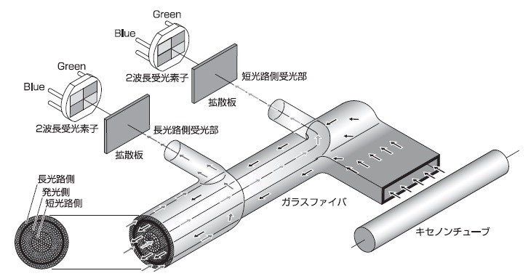
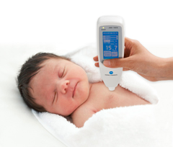
ミノルタ黄疸計の原理
照射された光は、後方散乱光として受光ファイバーに戻ってくる。戻ってきた青色と緑色の光の光学濃度差は、血清ビリルビン値と直線的な比例関係を示す。
S Yasuda, S Itoh, K Isobe, et al: J.Perinat.Med.31(2003) 81-88

Slide 49
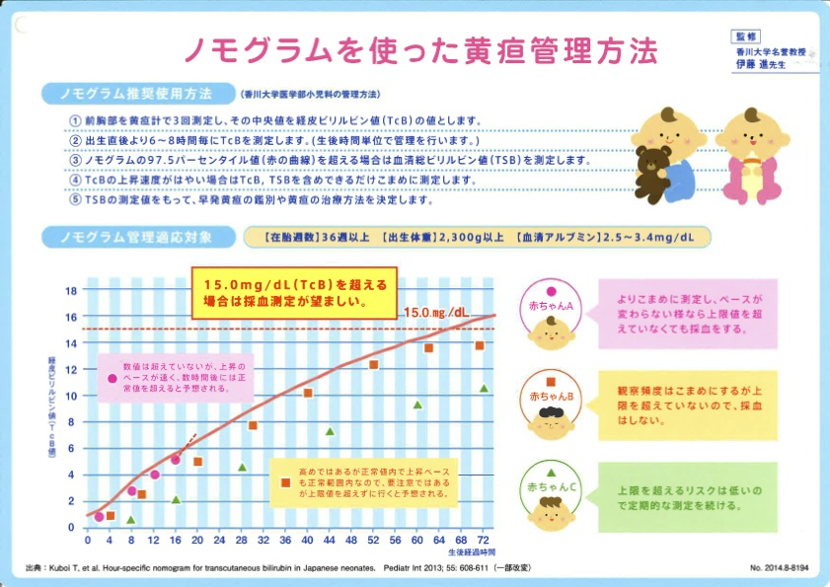

Slide 50
ELBWIにおけるTcBとTSBの関係
額部 n=45
胸部 n=69
TcB, mg/dL
y=1.33 x - 2.27
r²=0.61, p<0.001
y=1.06 x - 1.18
r²=0.70, p<0.001
TSB, mg/dL
TSB, mg/dL
Notes:
まずTSBを横軸、TcBを縦軸とし、相関性についてELBWIとNBWIで比較しました。まずは額部についてですが、ELBWIは決定係数r²が0.6164、NBWIの0.7857であり、ELBWIのほうが、より相関が悪い結果となりました。

Slide 51
早産児の日齢7以降ミノルタコール基準
修正週数 | TSB mg/dL | ミノルタ
～25週6日 | 8 | 6
26週0日～27週6日 | 10 | 8
28週0日～29週6日 | 12 | 10
30週0日～31週6日 | 14 | 12
32週0日～34週6日 | 16 | 14
ミノルタ・コール値は、光線療法開始基準TSB値−２、を目安とする。

Slide 52
  「母乳を与えていて、黄疸が強くなる児とならない児」の遺伝子診断による予測。

Slide 53
  日本人の新生児黄疸は、なぜ強い？
UDP-グルクロン酸転移酵素 (UGT1A1) の
G71Rの遺伝子変異が、日本人で新生児高ビ血症の多いことと関連していると、
滋賀大・丸尾らが、Pediatrics, 1999に最初に報告。

Slide 54
神戸大学西尾・森岡グループの研究から
Yokota T, et al., 2014
 | Genotype distribution |  |  |  | Allele freq. (%)
 | Total | G/G | G/R | R/R
非高ビ血症 | 112 | 83 (74%) | 28 (25%) | 1 (1%) | 13.4%
高ビ血症 | 50 | 30 (60%) | 13 (26%) | 7 (14%) | 27.0%*
* p=0.003
新生児高ビ血症例には、UGT1A1のGly71Argのホモ変異が多い。

Slide 55
母乳性黄疸は、
UGT1A1のG71R変異 があれば
増強する ！！
Maruo Y, et al.: J Pediatr, 2014

Slide 56
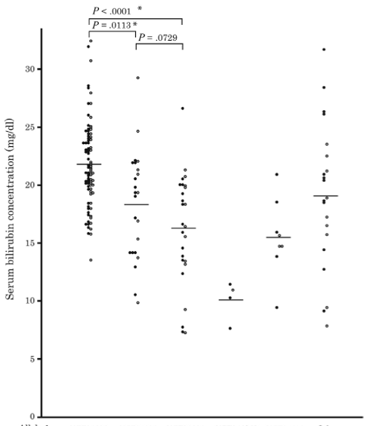
Bilirubin UGT1A1 Variation Is a Genetic Basis of Breast Milk Jaundice
Maruo Y, et al.: J Pediatr, 2014
Homo pG71R
Hetero pG71R
Wild type
pG71R / c.-3279T>G
BMJのG71R homoの平均血清ビリルビンは22mg/dLと有意に高い

Slide 57
UGT1A1 genotypes between infants with and without BMJ
Genotype | Infants with BMJ, n=170 |  | Infants without BMJ, n=55
G71R ホモ | 88 | 51.7% | 0 | 0%
G71R ヘテロ | 50 | 29.4% | 20 | 36.4%
Wild type | 8 | 4.7% | 17 | 30.9%
Maruo Y . et al. Bilirubin Uridine Diphosphate-Glucuronosyltransferase Variation Is a Genetic Basis of Breast Milk Jaundice. J Pediatr. 2014
母乳性黄疸児の52%がG71R ホモである。

Slide 58

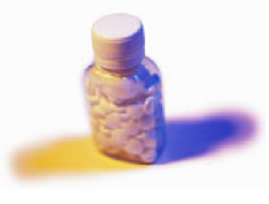
UGT1A1遺伝子多型判定試薬
「インベーダー®UGT1A1アッセイ」
UGT1A1遺伝子多型（UGT1A1*28とUGT1A1*6）は、抗がん剤「イリノテカン」の代謝に関与しており、これらの遺伝子多型をもつと好中球数減少などの重篤な副作用をもつことから、UGT活性低下を識別するための補助診断として、体外診断用医薬品として2009年に認可されている。（積水メディカルKK）

Slide 59
新生児黄疸も、
遺伝子診断を活用する予知の時代へ
＠ 母乳による黄疸
＠ 超早産児の遷延性黄疸

Slide 60
ご清聴有り難うございました。

